Slide 1
Recursos
Primária
Importação
Secundária (1)
Secundária(2)
Energia Final
ANTIGO
Sem perdas
Eletricidade
BRASIL
Solar
Hidro
Eletricidade
BRASIL
Nuclear
+13
Notes:
Versão 01

Slide 2
Recursos
Primária
Importação
Secundária (1)
Secundária(2)
Energia Final
Energia Final (2)
Energia Útil
PRÓXIMO
Residencial
Iluminação
Eletricidade
N
Eletricidade
N
ATUAL
Industrial
Aquecimento
FUTURO
Eletricidade
NE
Eletricidade
NE
Eletricidade
SE
Eletricidade
SE
Eletricidade
S
Solar
Hidro
Eletricidade
S
Nuclear
+13
Notes:
Versão 02 Atual

Slide 3
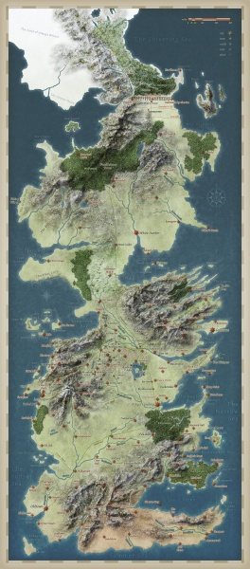
Secondary
Energy
Final
Energy
Final
Energy (2)
Useful
Energy
Coal Power plant
Electricity grid
Electric Households
Lightning
Wind Power plant
electricity
electricity
electricity
light
Notes:
Tentativa como Energia Final

Slide 4
Secondary
Energy
Final
Energy
Useful
Energy
Electric Households
Coal Power plant
Electricity grid
Lightning
Wind Power plant
electricity
electricity
light
Notes:
Na prática

Slide 5
Secondary
Energy
Final
Energy
Useful
Energy
Useful
Energy
Coal Power plant
Electricity grid
Electric Households
Lightning
Wind Power plant
electricity
electricity
electricity
light
Notes:
Tentativa como Energia Útil

